Slide 1
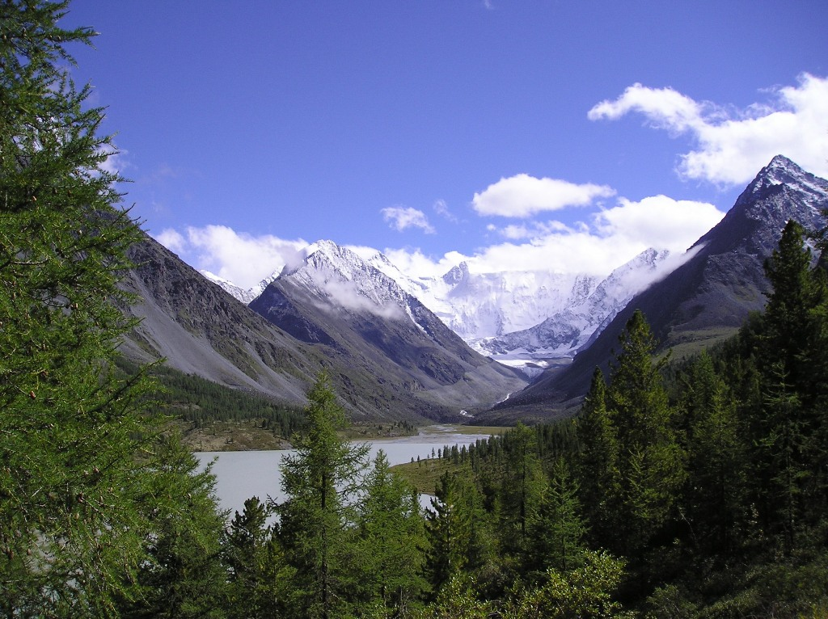
Наши подземные богатства
Окружающий мир
4 класс
Notes:
4 класс

Slide 2
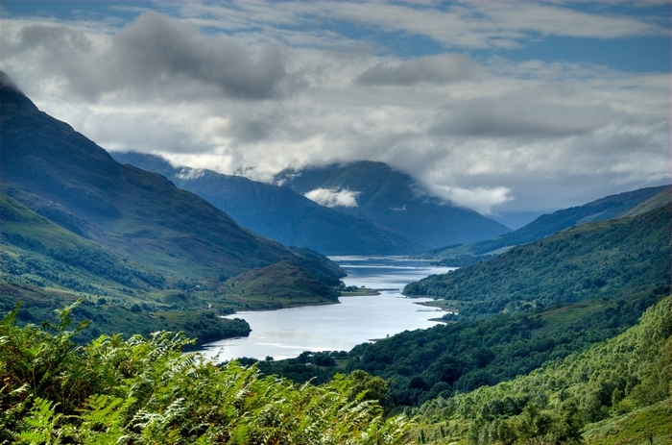
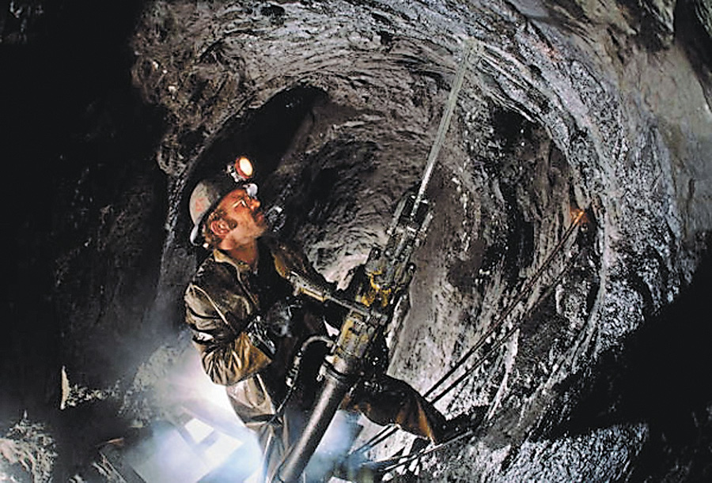
Что такое полезные ископаемые ?
Полезные ископаемые – это горные породы и минералы, которые добывают в недрах земли и широко используют в народном хозяйстве.

Slide 3
Наши подземные богатства
Окружающий мир
4 класс
Notes:
4 класс

Slide 4
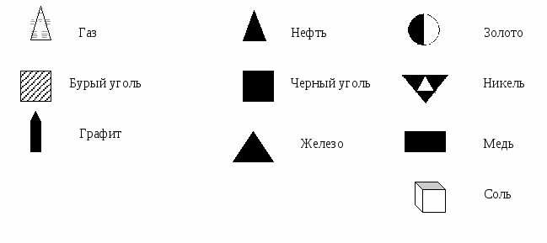

Slide 5
Наши подземные богатства
Окружающий мир
4 класс
Notes:
4 класс

Slide 7
Наши подземные богатства
Окружающий мир
4 класс
Notes:
4 класс

Slide 8
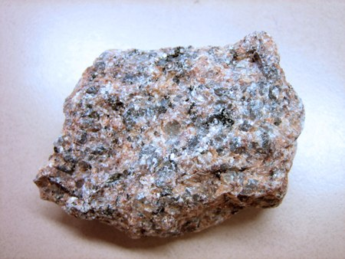
Гранит
Грани́т - магматическая горная порода. Состоит из кварца, полевого шпата и слюды.
Гранит является одной из самых плотных, твёрдых и прочных пород.
Используется для строительства набережных рек, станций метро, памятников, лестниц, создания столешниц и колонн, в качестве облицовочного материала.
Гранит залегает глубоко в земле, в некоторых местах на поверхность выдаются глыбы, скалы, даже целые горы.
Здесь и добывают гранит.
Notes:
ааа

Slide 9
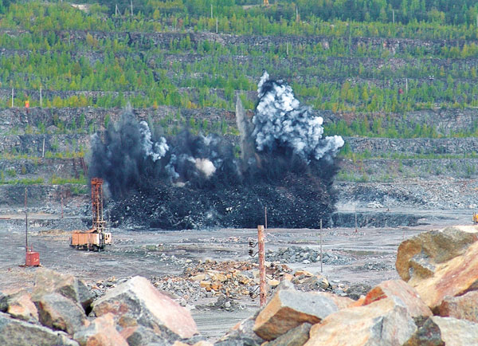
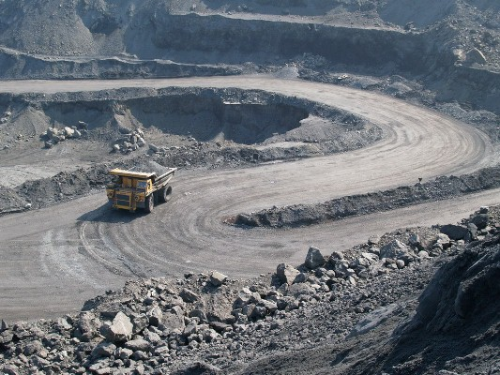
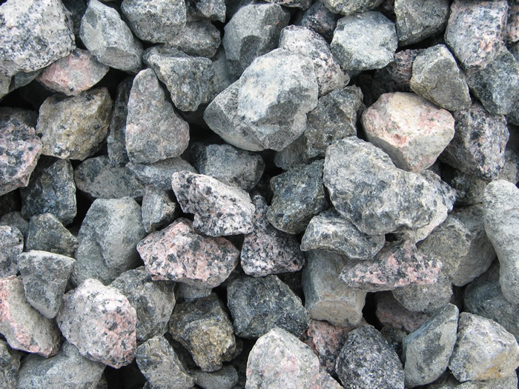
Добыча гранита

Slide 10
Наши подземные богатства
Окружающий мир
4 класс
Notes:
4 класс

Slide 11
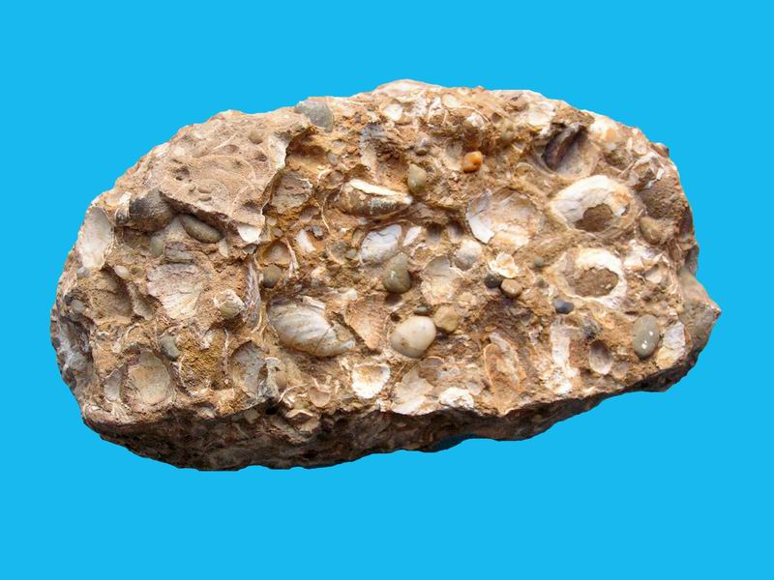
известняк
Известня́к — осадочная горная порода, состоящая
преимущественно из раковин морских животных и их обломков.
У известняка нет блеска, он обычно светло-серого цвета, но может быть белым или тёмным, почти чёрным; голубоватым, желтоватым или розовым, в зависимости от состава примесей.
Известняк добывают в карьерах.
Известняк широко применяется в качестве строительного материала. Из него получают известь. Особая разновидность известняка- мел. Мелом пишут на доске, из него делают побелку, зубной порошок.

Slide 12
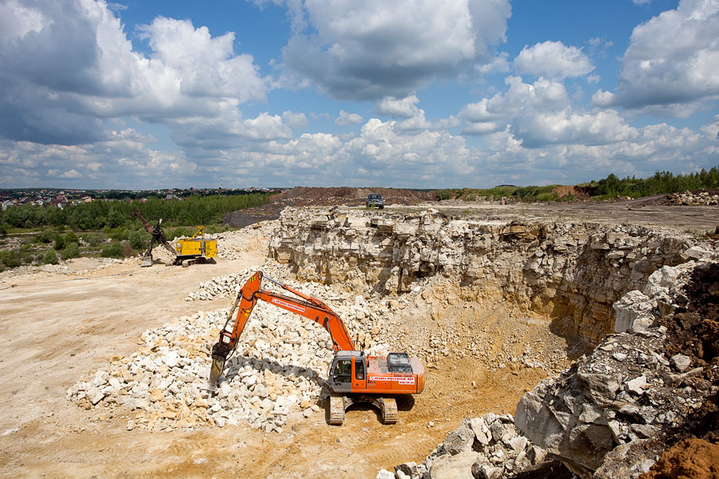
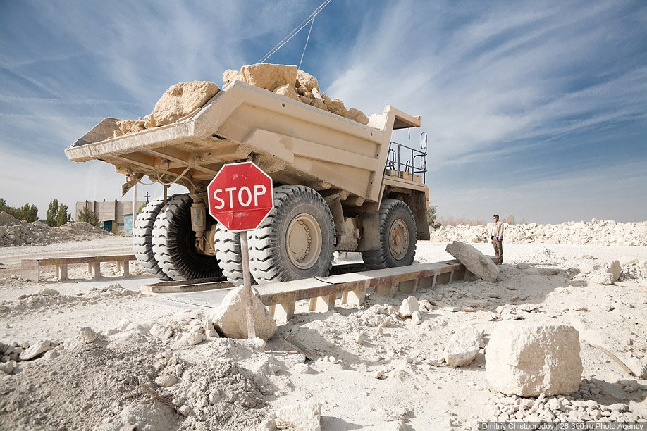
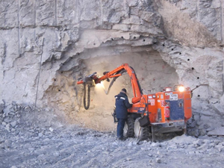
Добыча известняка

Slide 13
Наши подземные богатства
Окружающий мир
4 класс
Notes:
4 класс

Slide 14
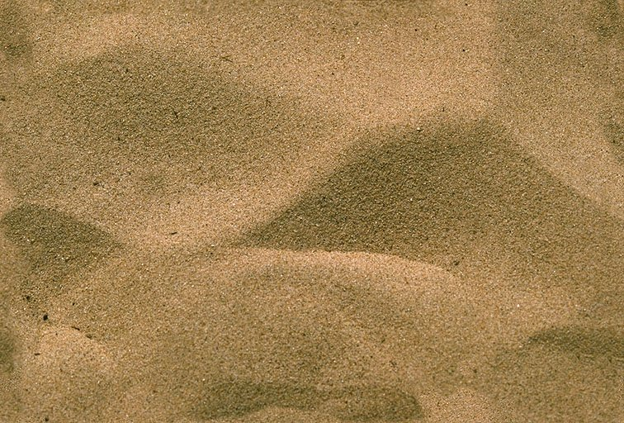
Песо́к — осадочная горная порода, состоящая из зёрен горных пород .
песок
Речной песок — это строительный песок, добытый из русла рек, отличающийся высокой степенью очистки и отсутствием посторонних включений, глинистых примесей и камешков.
Карьерный песок — это песок, добытый в карьере путём промывки большим количеством воды, в результате чего из него вымывается глина и пылевидные частицы.
Песок используется в строительстве, для изготовления стекла.

Slide 15
Наши подземные богатства
Окружающий мир
4 класс
Notes:
4 класс

Slide 16
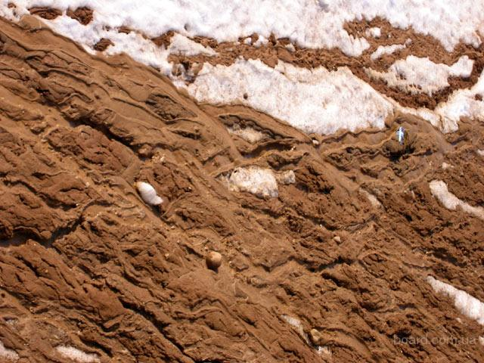
Глина
Гли́на — мелкозернистая осадочная горная порода, пылевидная в сухом состоянии, пластичная при увлажнении.
Большинство глин — серого цвета, но встречаются глины белого, красного, жёлтого, коричневого, синего, зелёного, лилового и даже чёрного цветов.
Свойства глины: пластичность,, огнеупорность, вязкость, усушка, пористость, набухание.
Глина является основой гончарного, кирпичного производства, используется в медицине, косметологии, применяется при изготовлении посуды, игрушек.

Slide 17
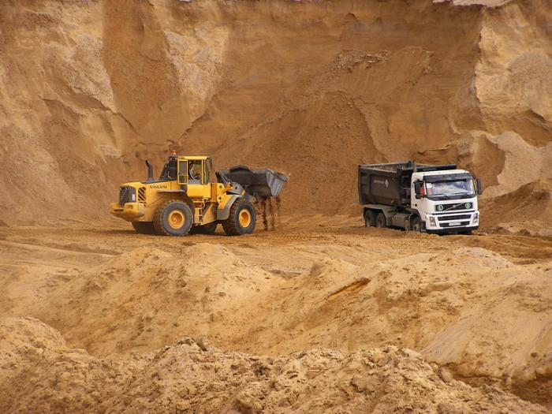
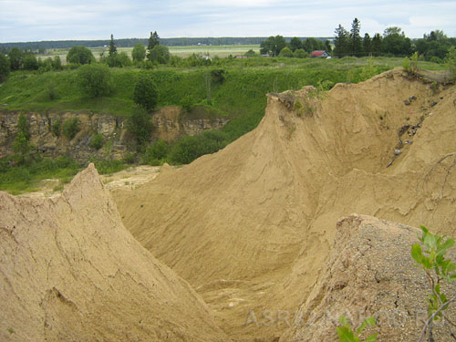
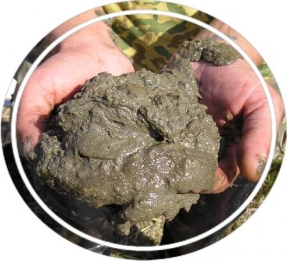
Добыча песка и глины

Slide 18
Наши подземные богатства
Окружающий мир
4 класс
Notes:
4 класс

Slide 19
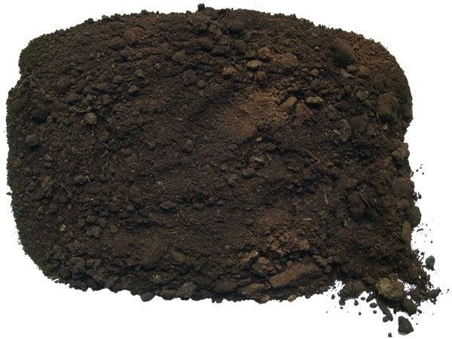
торф
Торф — горючее полезное ископаемое; образовано скоплением остатков растений, подвергшихся неполному разложению в условиях болот.
Торф тёмно-коричневого цвета, рыхлый, непрочный, легче воды.
Торф используется как топливо в жилых домах, это хорошее удобрение на полях, из него получают лекарства, это теплоизоляционный материал, на фермах служит подстилкой для животных.
Торф добывают в болотах. Использовать надо экономно
Важно оберегать залежи торфа от пожаров.

Slide 20
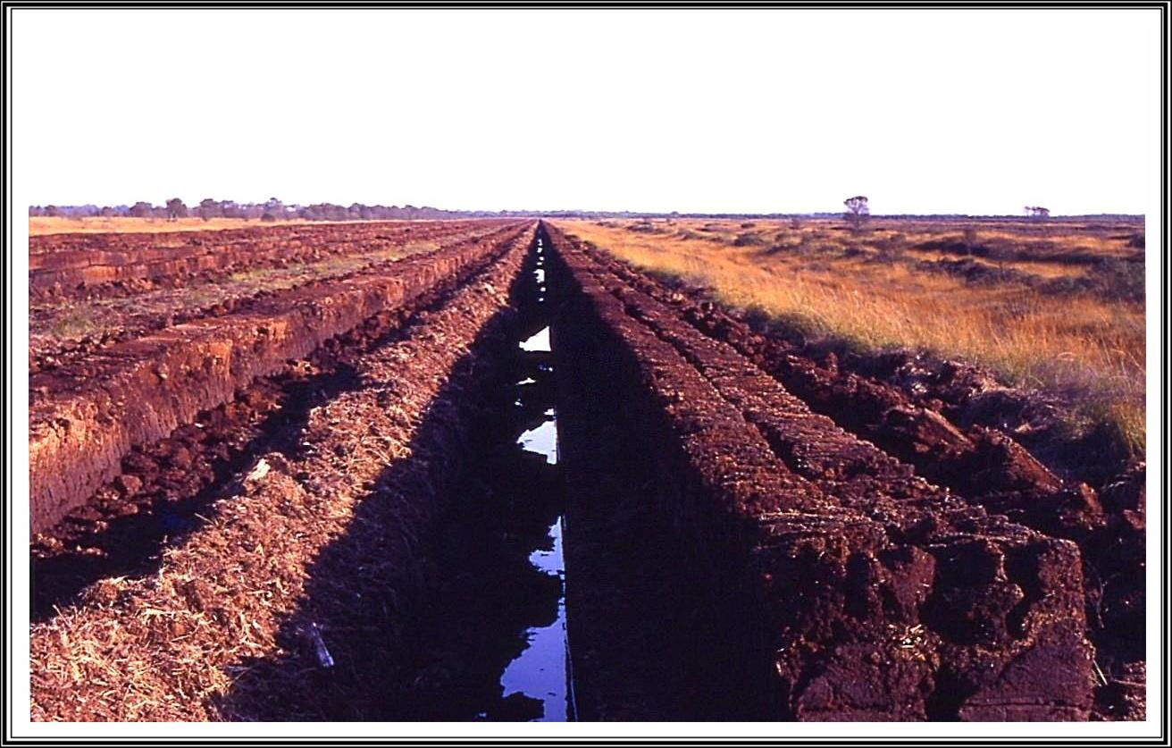
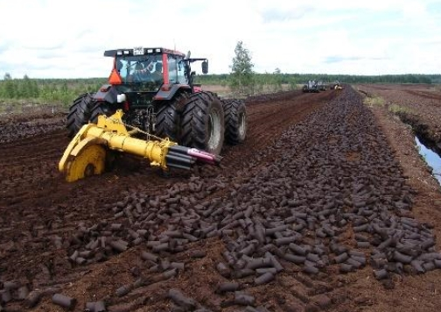
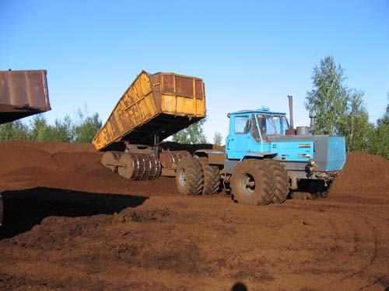
Добыча торфа

Slide 21
Наши подземные богатства
Окружающий мир
4 класс
Notes:
4 класс

Slide 22
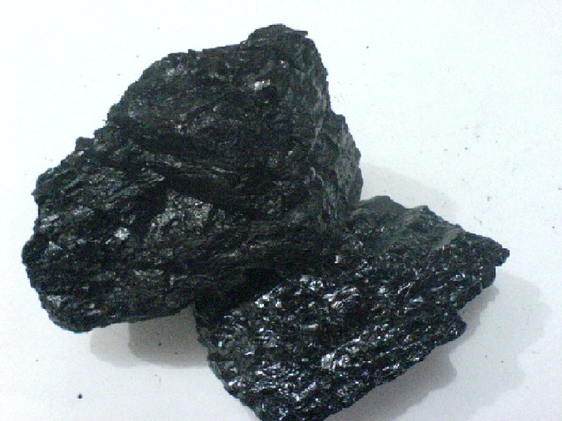
уголь
Уголь —горная порода, образовавшаяся из частей древних растений под землей без доступа кислорода.
Уголь образуется в условиях, когда гниющий растительный материал накапливается быстрее, чем происходит его бактериальное разложение.
Идеальная обстановка для этого создаётся в болотах.
Уголь – горючее полезное ископаемое, при горении даёт много тепла.
Различают несколько типов : бурый уголь, каменный уголь, антрацит и графит.
Уголь добывают в шахтах и карьерах.

Slide 23
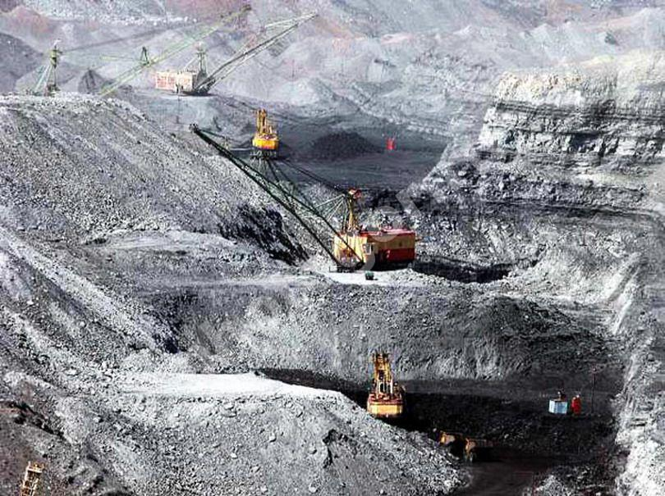
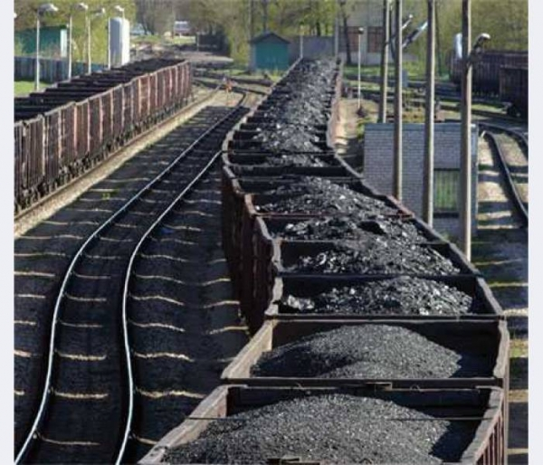
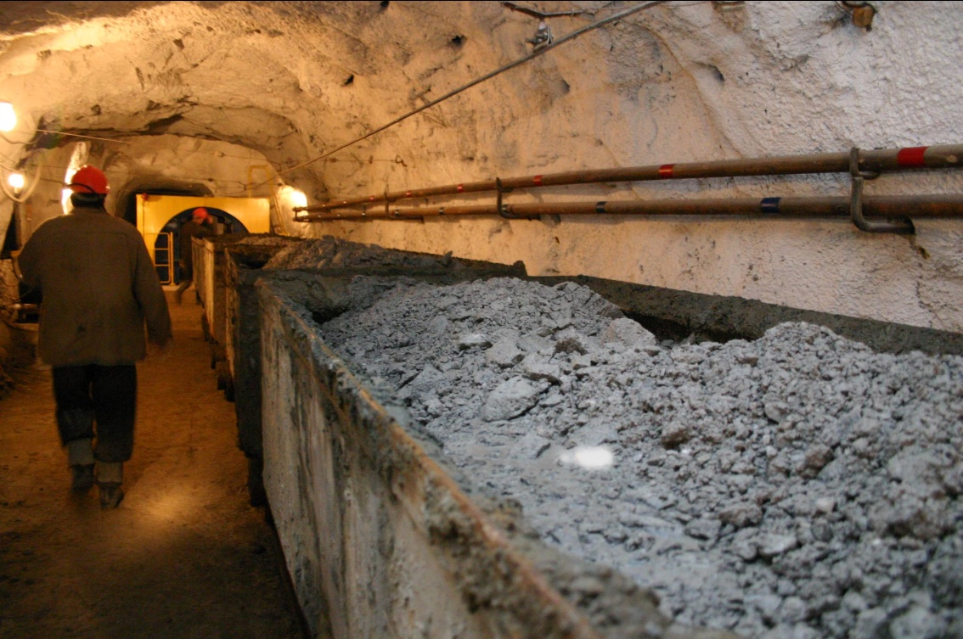
Добыча каменного угля

Slide 24
Наши подземные богатства
Окружающий мир
4 класс
Notes:
4 класс

Slide 25
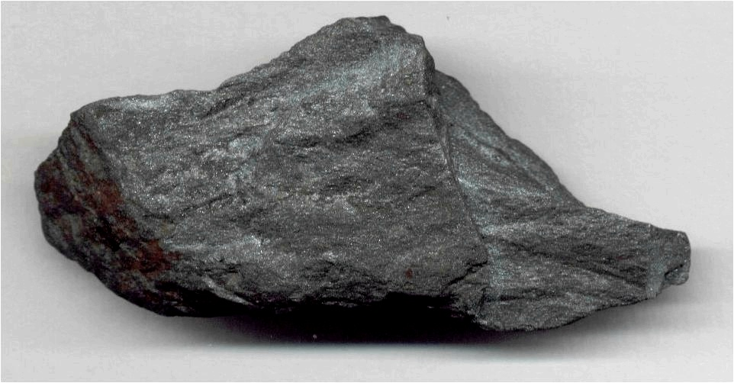
Железная руда
Желе́зные ру́ды — природные минеральные образования, содержащие железо.
Они бывают чёрного, бурого, желтоватого или красноватого цвета.
Главное свойство железной руды- плавкость.
Из железной руды выплавляют чугун, а из чугуна – сталь.
Чугун и сталь – это сплавы железа с углеродом.
Железную руду добывают в шахтах или карьерах. Её нужно расходовать экономно .

Slide 26
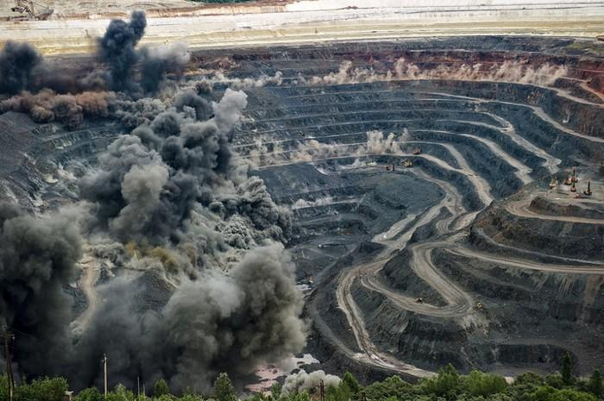
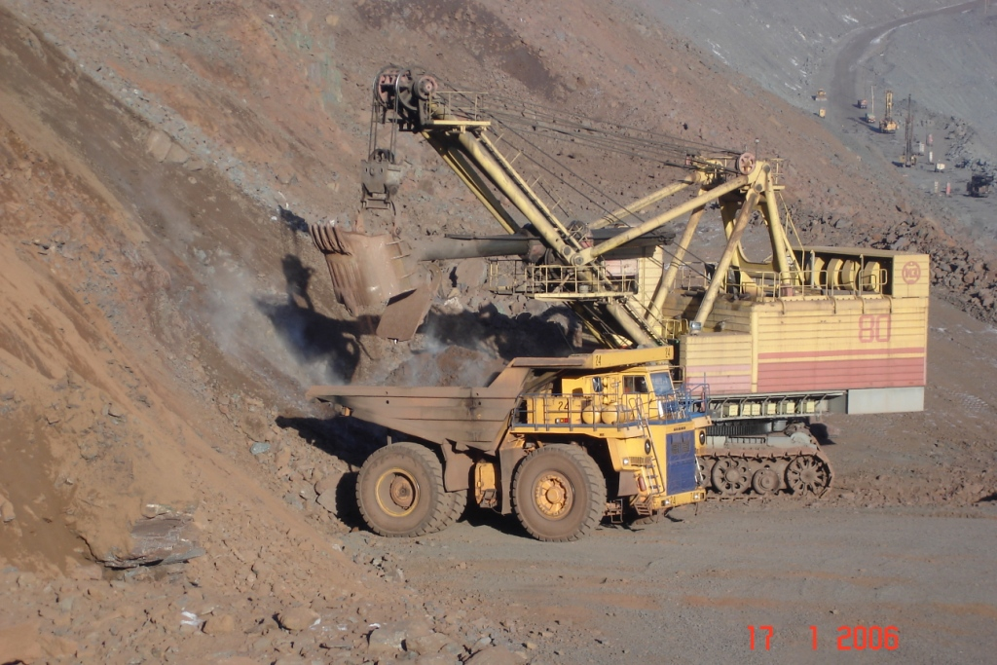
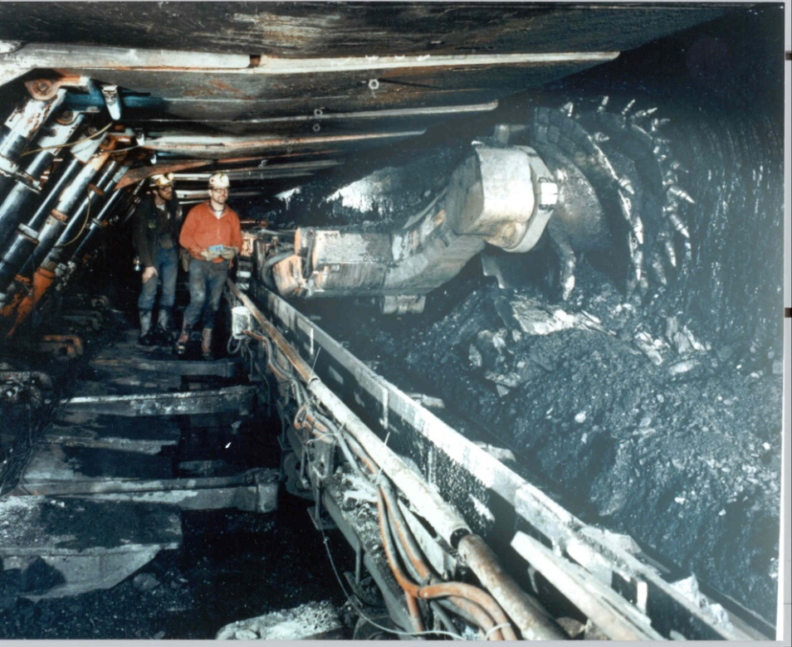
Добыча железной руды

Slide 27
Наши подземные богатства
Окружающий мир
4 класс
Notes:
4 класс

Slide 28
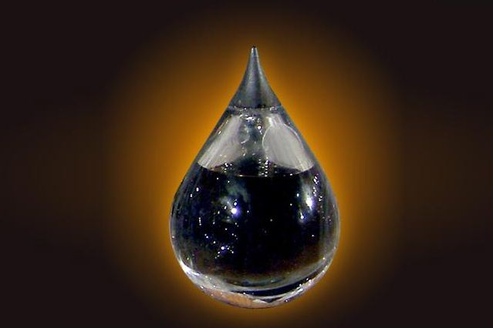
Нефть— природная густая маслянистая горючая жидкость тёмного цвета со специфическим запахом.
Главное свойство нефти – горючесть.
Нефть образовалась из остатков растений и животных, которые жили много миллионов лет назад.
нефть
По свойствам нефть легче воды и в ней не растворяется, а растекается тонкой плёнкой по её поверхности.
Путем перегонки из нефти получают различные продукты : бензин, реактивное топливо, керосин, дизельное топливо, мазут, смазочное масло, вазелин, различные краски, лаки, пластмассы.
Для добычи нефти строят буровые вышки , бурят глубокие скважины, выкачивают её мощными насосами.

Slide 29
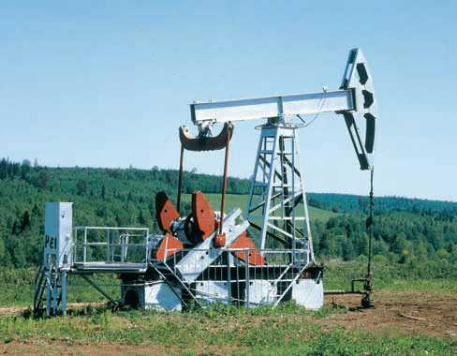
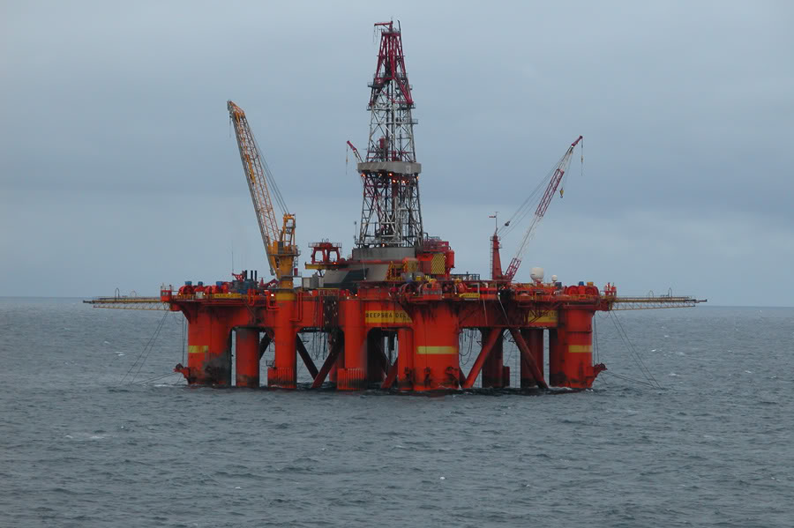
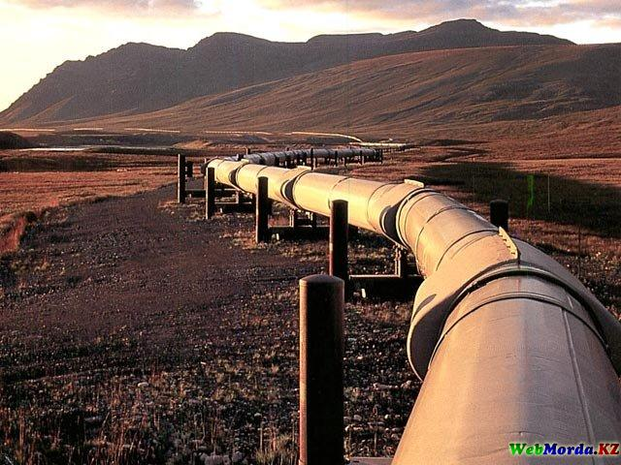
Добыча нефти

Slide 30
Наши подземные богатства
Окружающий мир
4 класс
Notes:
4 класс

Slide 31
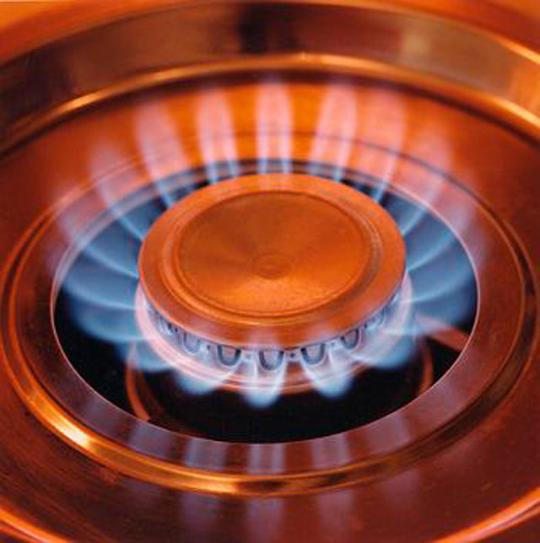
Природный газ
Приро́дный газ — смесь газов, образовавшихся в недрах Земли при разложении органических веществ.
Природный газ находится в газообразном состоянии. Он бесцветный, лёгкий, горит голубым пламенем .
Природный газ – очень хорошее топливо. Его используют на электростанциях, в котельных, на заводах, в быту.
Природный газ находится в земле на глубине от 1000 метров до нескольких километров. Газ добывают из недр земли с помощью скважин. По газопроводам газ поступает в разные районы нашей страны и за границу.

Slide 32
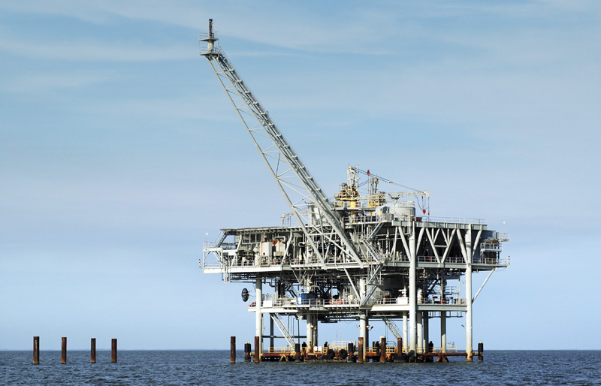
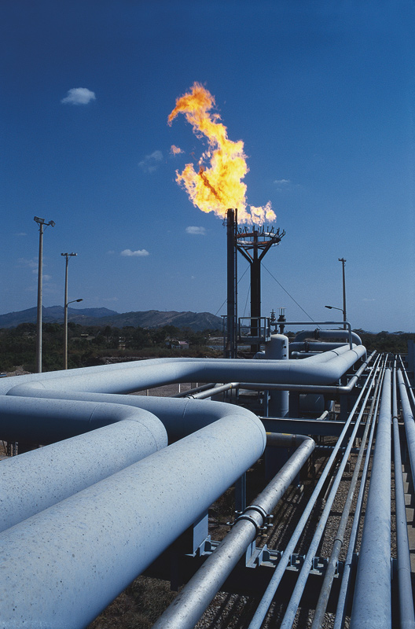
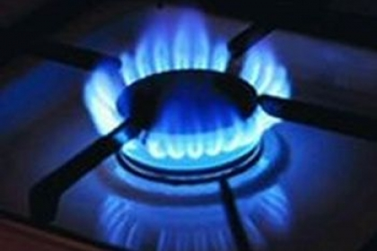
Добыча природного газа

Slide 33
Наши подземные богатства
Окружающий мир
4 класс
Notes:
4 класс

Slide 34
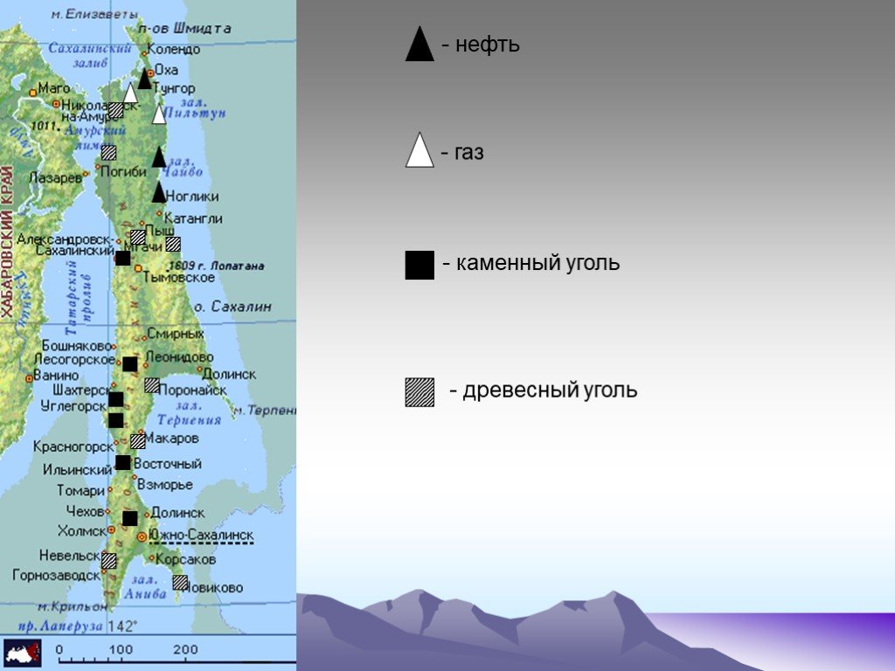

Slide 35
Наши подземные богатства
Окружающий мир
4 класс
Notes:
4 класс

Slide 36
Охрана подземных богатств
Комплекс мер по сохранению природных богатств:
1. Бережно добывать и перевозить подземные ископаемые.
2. Необходимо экономично использовать подземные богатства.
3. Заботиться о восстановлении природных ресурсов.
4. Заменять подземные богатства более дешёвыми (использовать металлолом, пластмассы и другие).
5. Следить за тем, чтобы попусту не горел газ в плите. Остерегаться утечки газа.
6. Не оставлять открытой входную дверь – беречь тепло!

